Slide 1
VIA – Vilanova Intelligent Airport
PTIN 2019-2020
TERMINAL A
SPRINT 1
Equip A1

Slide 2
A1 - Desplegament de Hardware, de la seguretat i validació del projecte
ALONSO GUTIÉRREZ, JAUME
HERNÁNDEZ PLAZA, EVA
SANDOVAL CASTILLO, ARACELI ROSANGELA
PLANAS LABRADOR, GERARD
PERNÍAS PELÁEZ, JORDI

Slide 3
Introducció
Necessitem:
Una documentació per a tot el projecte
Un cotxe autònom que circuli per dins de l’aeroport
Seguretat en tots els sistemes del projecte

Slide 4
Validació de la documentació
Com responsables de validació de la documentació s’ha enviat un document amb un format homogeni a la resta dels equips de la terminal per recollir les seves documentacions i, així, validar-les amb aquests punts:
Resum de les propostes d’aquest sprint.
Resum de l’anterior sprint.
Què heu canviat/millorat/eliminat respecte al sprint anterior

Slide 5

Validació de la documentació
Què heu afegit en aquest sprint.
Captures i mostres que es creguin necessàries
Gràfica del Burndown
Documentació del codi

Slide 6
Plans de Seguretat
Com responsables de l’apartat de seguretat s’ha enviat un document als altres grups per saber quins han estat els seus afegits i/o modificacions a les implementacions del projecte.
A partir de les seves respostes es decidirà quin serà el millor pla d’acció per actualitzar les premisses de seguretat.

Slide 7
Seguretat de la base de dades
Usuaris
Política general de la base de dades
Política de les còpies de seguretat BackUps
Infraestructura requerida
Privacitat (Informació confidencial de dades personals)
Pla de contingència de BackUp
Punts a revisar al realitzar el Pla de Contingència de Backup

Slide 8
Seguretat de la base de dades
Usuaris
Administrador de la base de dades: administra la BBDD en la seva totalitat Personal d’alta autorització: usuari amb dret a consultar i/o actualitzar, sense dret a crear o borrar objectes.
Personal amb autorització: usuari amb dret a consultar i sense dret a crear o borrar objectes.

Slide 9
Seguretat de la base de dades
Usuaris
Administrador de la base de dades: administra la BBDD en la seva totalitat Personal d’alta autorització: usuari amb dret a consultar i/o actualitzar, sense dret a crear o borrar objectes. Personal amb autorització: usuari amb dret a consultar i sense dret a crear o borrar objectes. Política de generació de contrasenyes:
Notes:
Contrasenyes:
Les contrasenyes han de tenir almenys 15 caràcters, combinant lletres, números i símbols
No usar paraules reals, encara que estiguin a l’inrevés.
No es poden incloure dades obvies com el nom, data de naixement, etc.

Slide 10
Seguretat de la base de dades
Política general de la base de dades:
Accés per defecte: sense accés
Revisió permanent: modificació de contrasenyes cada mes per motius de seguretat Física: accés a l’equip només per l’admin de la BBDD SGBD: Identificació i autenticació (format) .Usuari: nom.cognom1 .Contrasenya: xxx (15 caràcters) seguir política de generació de contrasenyes descrita prèviament

Slide 11
Seguretat de la base de dades
Política de les còpies de seguretat BackUps
Mensual: còpia completa externa
Quinzenal: còpia completa local
Diari: còpia incremental inversa Snapshot cada 24 hores
Constant: Tipus RAID 1 (disk mirroring)
Notes:
Constant: còpia mirall entre node principal i node secundari Actualització S2.0
Tipus específic RAID 1 (disk mirroring), commutació inmediata en cas de failover amb una alta disponibilitat en temps de recuperació

Slide 12
Seguretat de la base de dades
Infraestructura requerida:
Recolzament de nodes: Sempre hi haurà un segon node que pot entrar en calent per substituir al principal en cas de fallada
Encriptació de dades: Es farà servir criptografia asimètrica (key-pairs) amb certificats, encara que l’ús d'algoritmes addicionals en les operacions de consultes pot fer disminuir el rendiment en l’accés a la base de dades, s’utilitzaran per reforçar la seguretat

Slide 13
Seguretat de la base de dades
Privacitat(Informació confidencial de dades personals):
-Protocol en cas de violació de dades personals:
En cas de violació de dades personals, es realitzarà una notificació de la violació a l’autoritat de control, es farà un enviament d’un missatge d’avís al responsable designat en termes de privacitat per l’aeroport amb aquests camps

Slide 14
Seguretat de la base de dades
Pla de contingència de BackUp:
Es defineixen els plans d’accions en cas de:
Immediatament tras succeir un “desastre”.
Durant la resolució de la situació.
Després d'haver-se restablert el servei
Definició dels objectius de recuperació Freqüència de realització del Pla de Contingència de BackUp Plans de recuperació del BackUp de la base de dades

Slide 15
Seguretat de la base de dades
Punts a revisar al realitzar el Pla de Contingència de Backup:
Revisió del repositori de Backup Revisió de les tasques de BackUp Restauració de BackUps Informe de resultats
Notes:
Restauració de BackUps: exemple, creació d’entorn de test independent, comprovació de la integritat dels arxius...

Slide 16

Seguretat de l’app
Seguretat en una aplicació Android
Seguretat a MongoDB
Seguretat al núvol

Slide 17

Seguretat en una aplicació Android
Emmagatzematge intern de dades confidencials
Xifrar les dades en emmagatzematge extern
L'ús de HTTPS
Ús de GCM
Dades personals
Abans Publicar

Slide 18
Emmagatzematge intern de dades confidencials
Cada aplicació per Android té un directori d'emmagatzematge intern associat a ell, la trajectòria es basa en el nom del paquet de l'aplicació.
Els arxius dins d'aquest directori utilitzen la manera de creació d'arxius MODE_PRIVATE per defecte.
Per tant als arxius no pot accedir qualsevol altra aplicació en el dispositiu.

Slide 19
Xifrar les dades en emmagatzematge extern
Com la capacitat d'emmagatzematge intern d'un dispositiu Android pot ser limitada a vegades, és possible que no hi hagi més opció que emmagatzemar dades sensibles en mitjans d'emmagatzematge externs, com ara una targeta SD extraïble.
A causa de que les dades en mitjans d'emmagatzematge extern es pot accedir directament pels usuaris i altres aplicacions en el dispositiu, és important que s’emmagatzemi en un format codificat.
Algoritmes de xifrat: AES, sigles d'Advanced Encryption Standard, amb una mida de clau de 256 bits.

Slide 20

L’ús de HTTPS
Fent ús de HTTPS, sempre que el servidor està configurat amb un certificat expedit per una autoritat de certificació de confiança, com DigiCert o GlobalSign, pot estar segur que el trànsit de la seva xarxa és segura tant contra l'espionatge i els atacs “man in the middle”.

Slide 21
Ús de GCM
GCM, abreviatura de Google Cloud Messaging, "Google missatgeria al núvol", serveix per enviar dades dels servidors per a les seves aplicacions.
A més serveix per enviar missatges a una aplicació, ja que totes les comunicacions GCM estan encriptades. Aquests s'autentiquen utilitzant fitxes de registre, s'actualitza de forma regular al costat del client i una clau d'API única al costat de servidor.

Slide 22
Dades Personals
A menys que es tingui una bona per recollir, emmagatzemar i transmetre informació personal de l'usuari, s'ha d'evitar demanar directament en les seves aplicacions.
Es pot fer servir: la Plataforma d'Identitat Google, la qual permet als usuaris registrar-se de forma ràpida en la seva aplicació a través del compte de Google. També podeu utilitzar els serveis com Firebase que pot administrar l'autenticació d'usuari per a vostè.

Slide 23

Abans de Publicar
Les mesures de seguretat integrades en una aplicació per Android es poden comprometre si els atacants són capaços d’arribar al codi font.
Abans de publicar la seva aplicació: es pot fer utilizar Proguard, que s'inclou en el SDK d'Android i serveix per ofuscar i compactar el codi font.
Android Studio:
Android Studio inclou automàticament Proguard en el procés de construcció si el buildtype està llest per llançar.

Slide 24
Abans de Publicar
La configuració per defecte Proguard es troben disponibles a l'arxiu Proguard-android.txt de l'SDK d'Android.
Afegir regles personalitzades per a la configuració: Es pot fer dins d'un arxiu anomenat proguard-rules.pro
<module-dir>/proguard-rules.pro
Quan crees un mòdul nou amb Android Studio, l'IDE crea un arxiu proguard-rules.pro al directori arrel d'aquest mòdul.
Per defecte, aquest arxiu no aplica cap regla. Per tant, s’ha d’incloure les aquí les regles Proguard

Slide 25
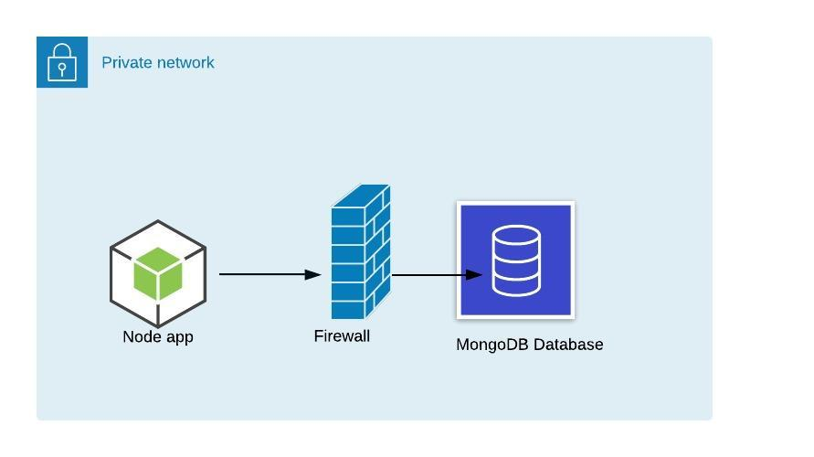
Seguretat a MongoDB
Habilitar auth
L'ús de tallafocs
Habilitar SSL

Slide 26
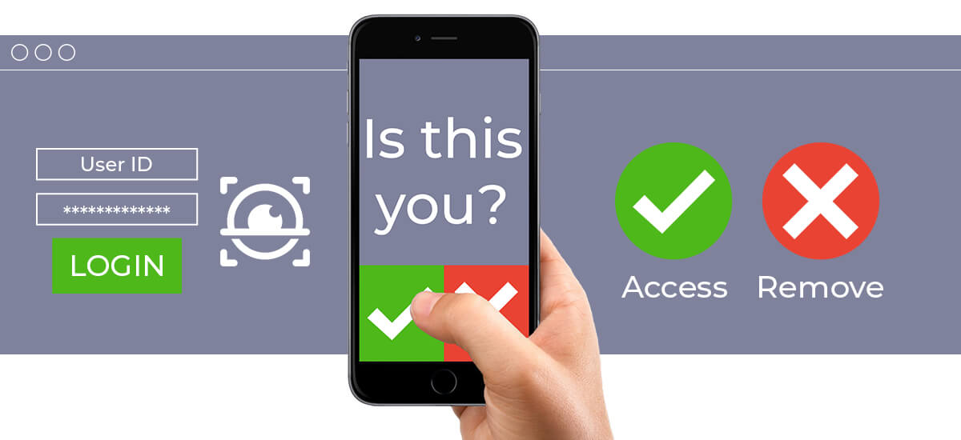
Habilitar auth
Ofereix la "Defensa en profunditat" si la xarxa està en perill.
Edita el seu mongodb fitxer de configuració per habilitar l'autenticació.

Slide 27

L’ús de tallafocs
Utilitzar tallafocs per a restringir que altres entitats se'ls permeti connectar al servidor de MongoDB.
Si estas allotjat en AWS es pot utilitzar grups de seguretat 'per a restringir l'accés.
Si estas allotjat en un proveïdor que no admet tallafocs es pot configurar utilitzant "iptables".

Slide 28
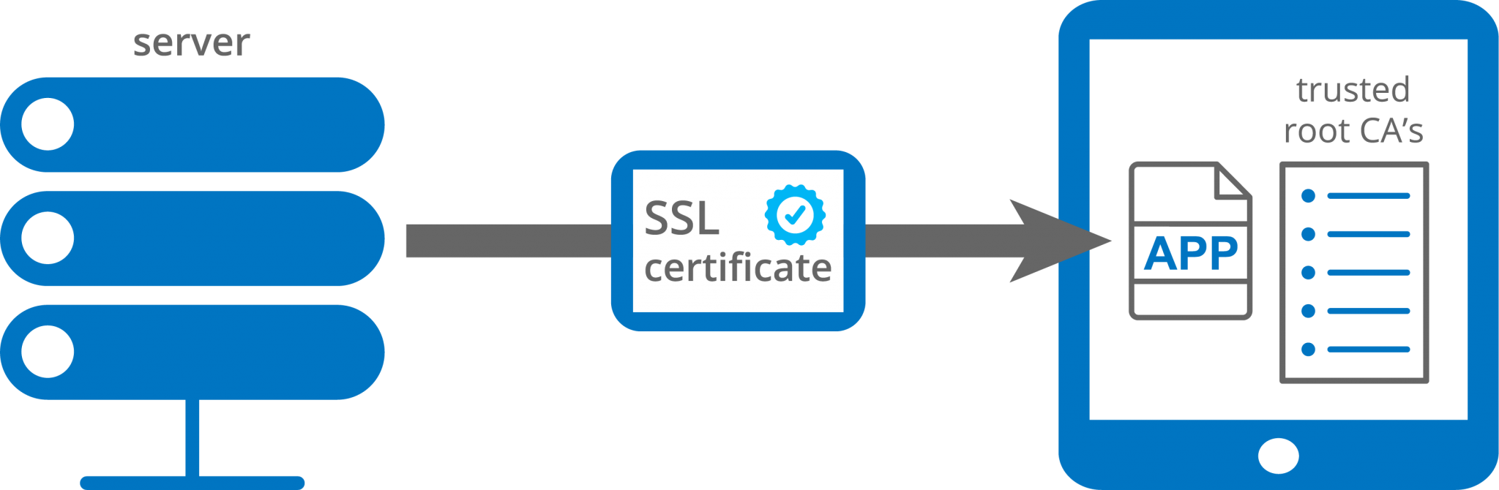
Habilitar SSL
Utilitza SSL per evitar que les seves dades viatgen entre el seu client Mongo i el servidor Mongo sense xifrar.

Slide 29


Seguretat al núvol
Establir contrasenyes
Xifrar dades

Slide 30
Increment per el següent sprint:
Seguretat de la base de dades:
Precisió i detall de Disk Mirroring RAID 1 Creació i detall de tot el pla de recuperació del BackUp Definició dels objectius de recuperació Detallar l’informe de la revisió del repositori de Backup Detallar l’informe de la restauració de BackUps Detallar l’informe i precisar el gràfic de l’informe de resultats

Slide 31
Increment per el següent sprint:
Seguretat de l’app
Seguretat de la Web
Seguretat de la infraestructura

Slide 32
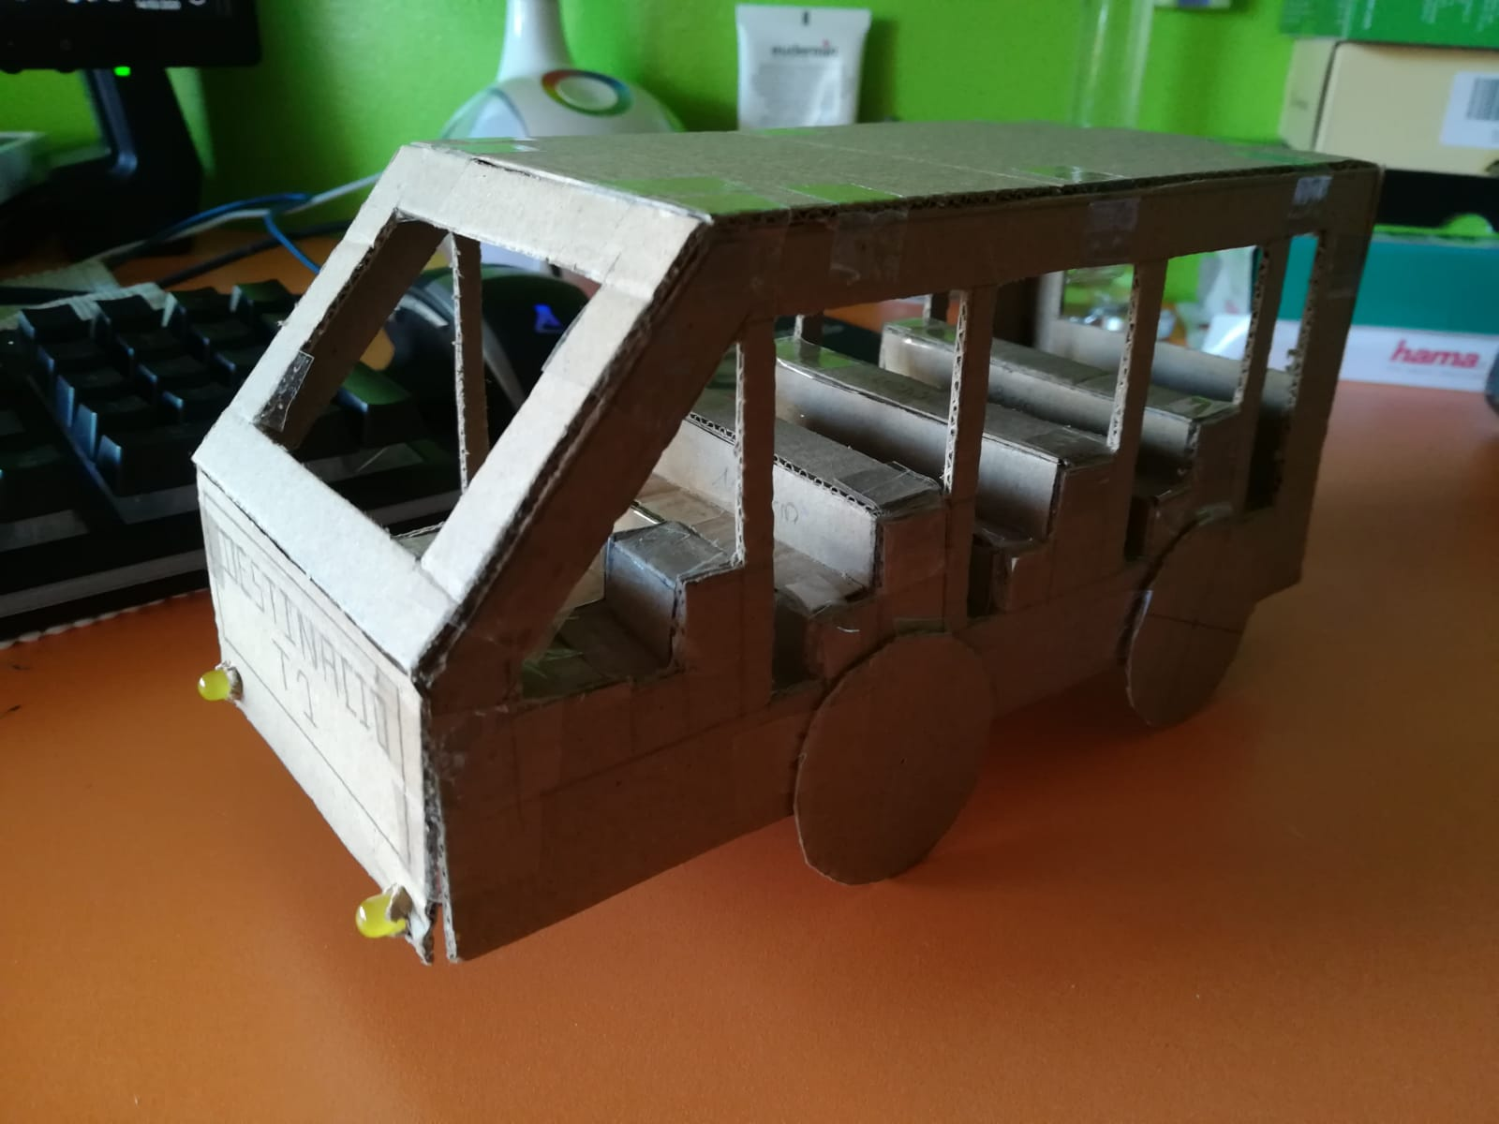
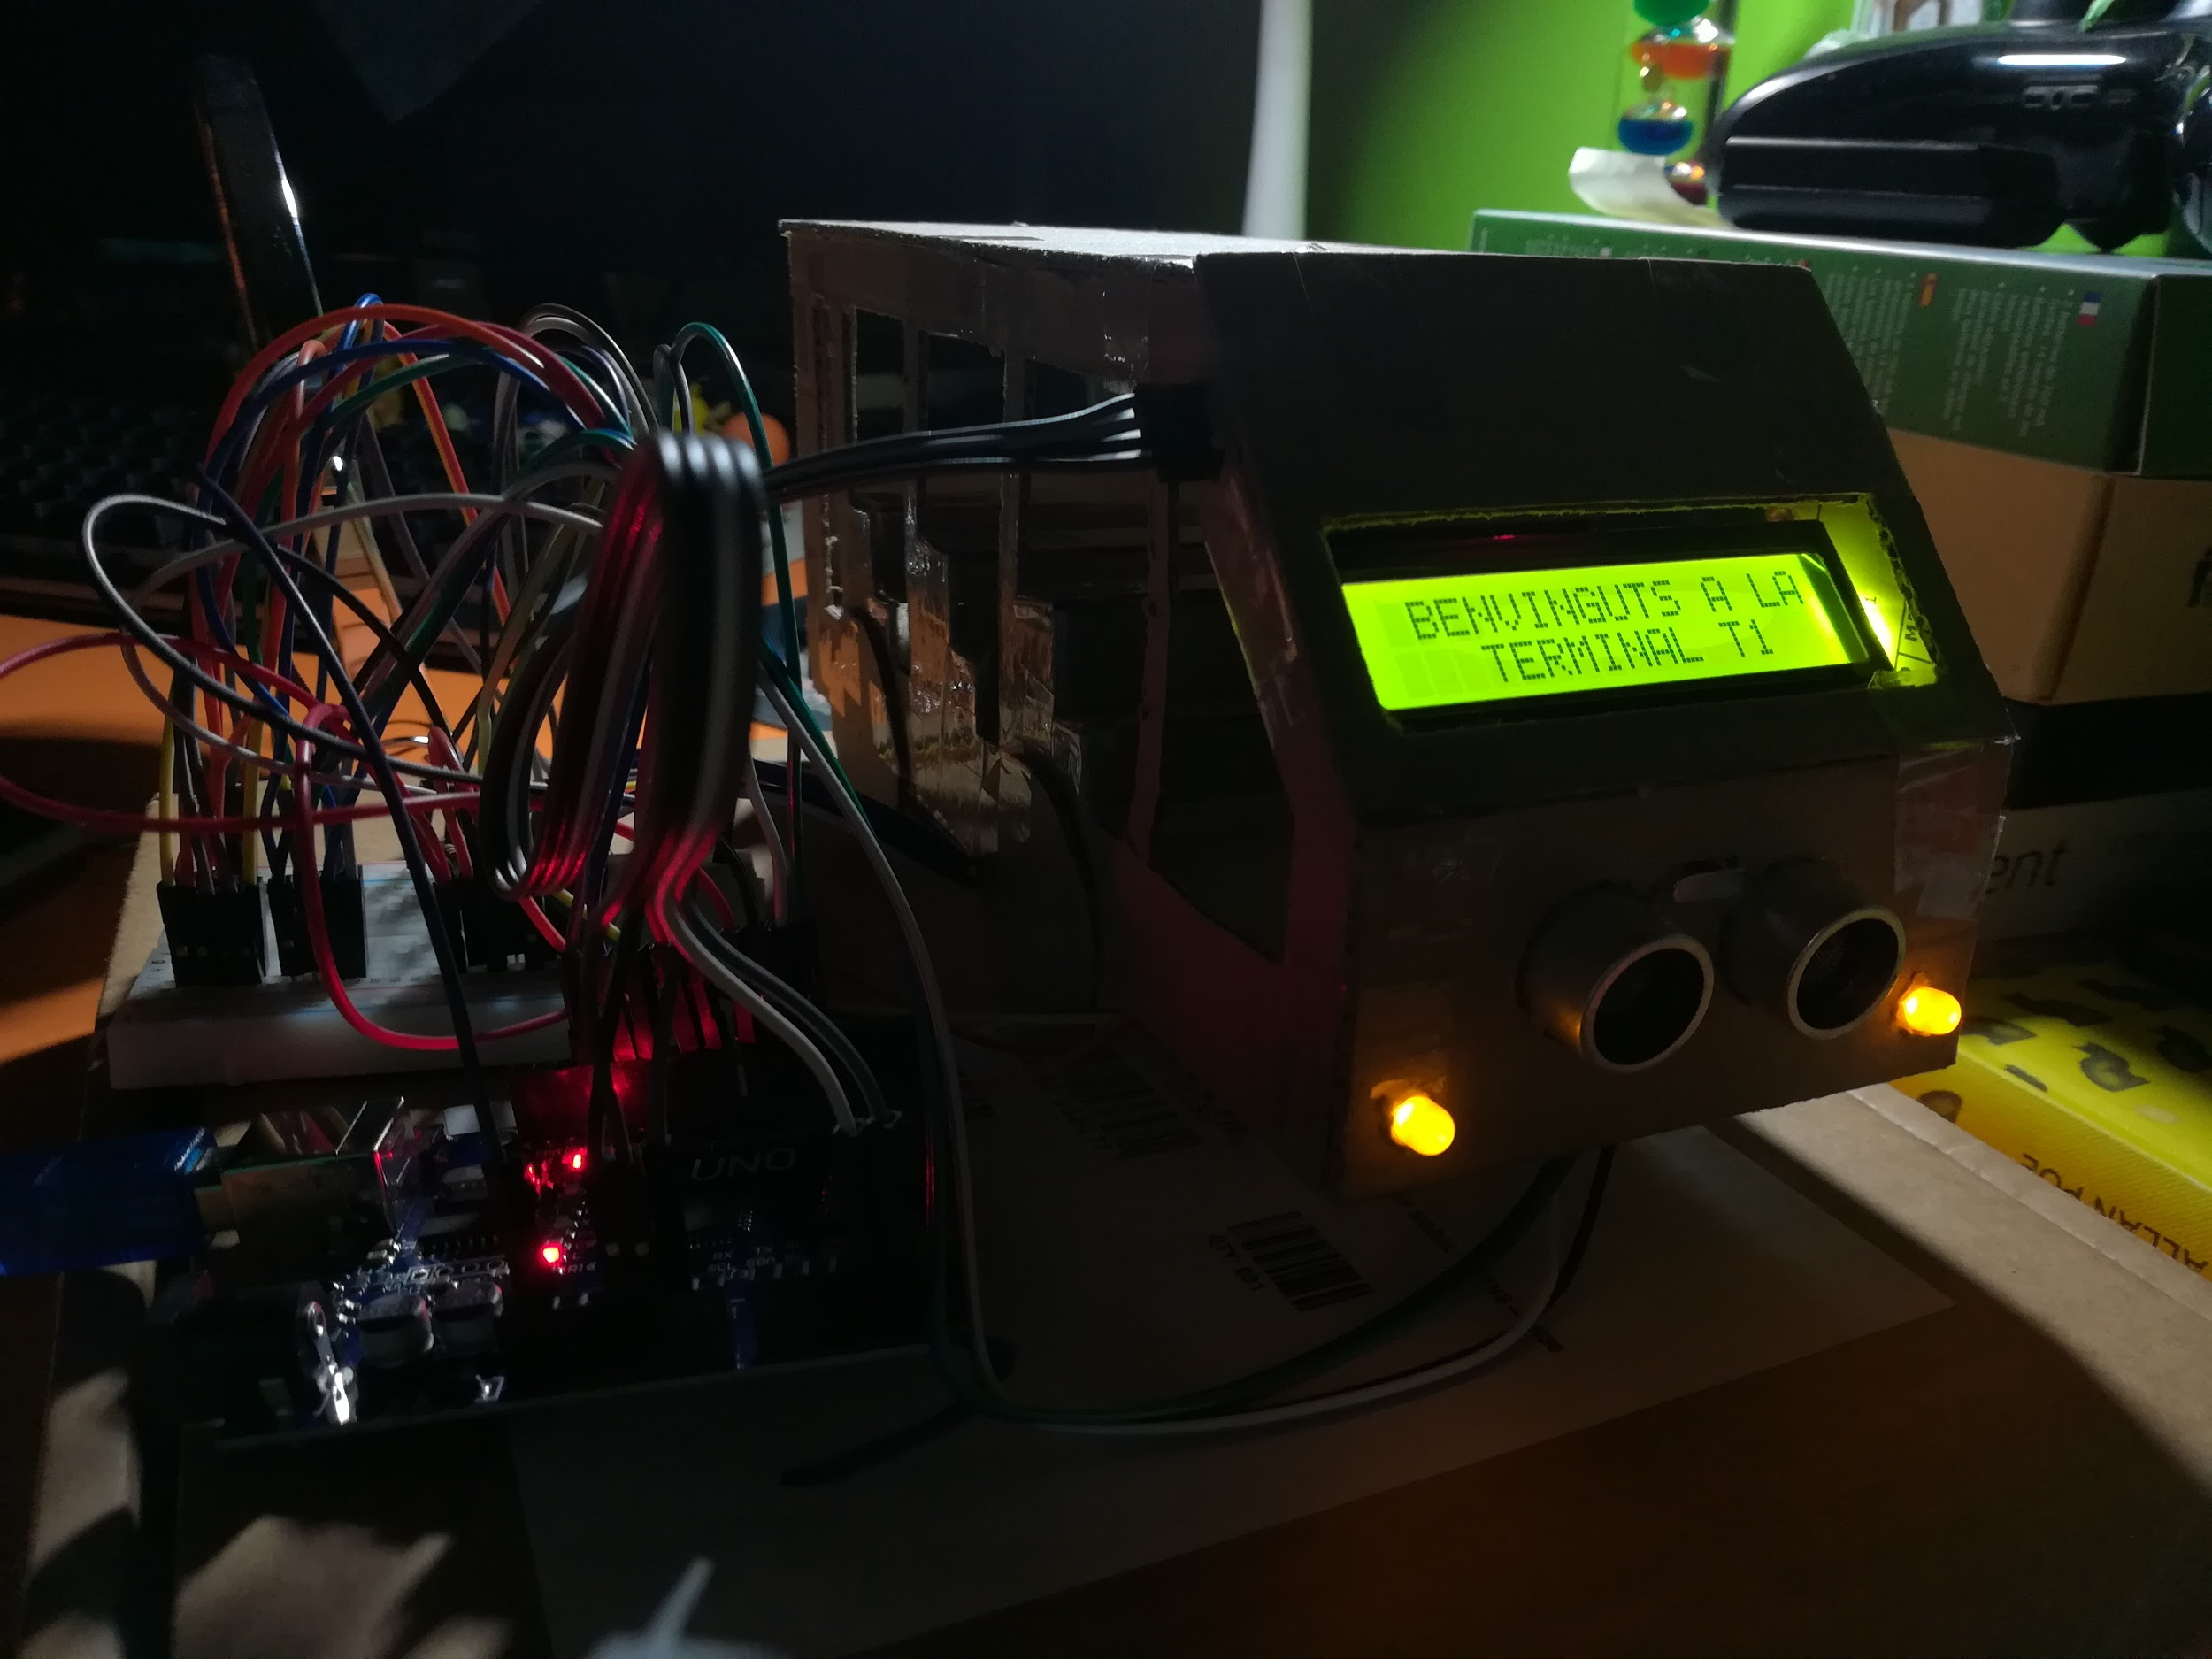
Prototip del cotxe autònom
Hem realitzat un vídeo explicatiu amb les funcionalitats i característiques que expliquem més endavant.
Segon disseny esquemàtic del cotxe amb sensors d’ultraso, leds i pantalla lcd
Primera disseny esquemàtic del cotxe

Slide 33
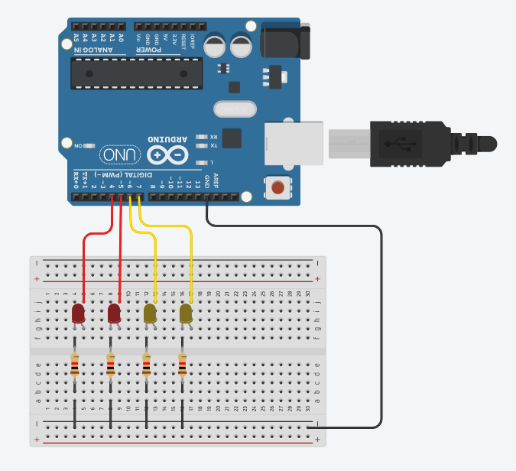
Prototip del cotxe autònom
En nou prototip seguim mantenint les funcions que havíem fet amb els leds i afegim de noves. Les noves funcions estan relacionades amb els sensors d’ultraso, on aquests fan funcionar els leds en determinades ocasions.
Senyals:
Left (L) - S’encenen els dos LEDs de l’esquerra.
Right (R) - S’encenen els dos LEDs de la dreta.
Forward (F) - S’encenen els dos LEDs de davant.
Back (B) - S’encenen els dos LEDs del darrera.
On (O) - S’encenen tots quatre LEDs
Obstrucció sensor davanter: LEDs vermells encesos.
Obstrucció sensor posterior: LEDs vermells encesos.
No obstrucció de cap dels sensors: LEDs grocs encesos.

Slide 34
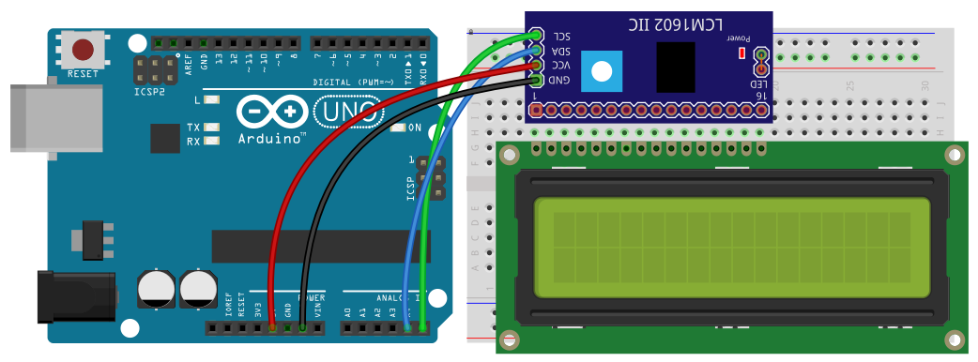
Prototip del cotxe autònom
Per controlar la pantalla LCD li hem soldat un mòdul de control IC2 que incorpora un potenciòmetre que regula el voltatge que li arriba a la pantalla. La pantalla mostrarà diferents missatges depenent de si el vehicle troba obstacles al seu camí o no. Missatges incorporats:
No obstacle ni per davant ni per darrere: “Benvinguts a la terminal T1”
Obstacle davanter: “Vehicle en servei” “Si us plau, no obstaculitzi la via”
Obstacle posterior: “Vehicle fora de servei”

Slide 35
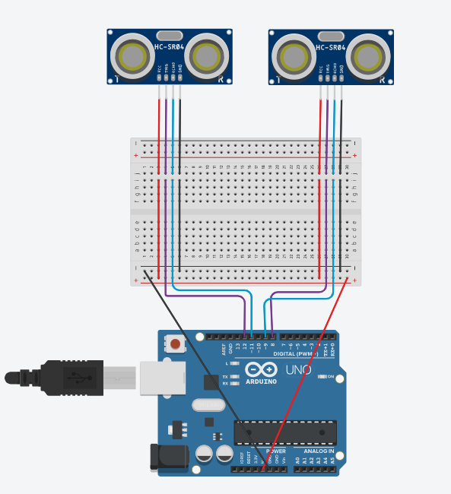
Prototip del cotxe autònom
Els sensors d’ultra so van incorporats de la següent forma: un a la part davantera del cotxe i un a la part posterior del cotxe.
Mitjançant una sèrie de línies de codi, els sensors detecten si hi ha un obstacle a menys de 15 cm.
Quan això últim succeeix, les llums vermelles posteriors es posen en marxa i s’apaguen les grogues, també canvia el missatge que es mostra a la pantalla.

